Slide 1


Педагог в инклюзии: новые роли, компетенции и ресурсы для работы
Васюткина
Анастасия Владимировна,
заместитель директора по УВР МБОУ «СОШ №15» г. Салавата

Slide 2



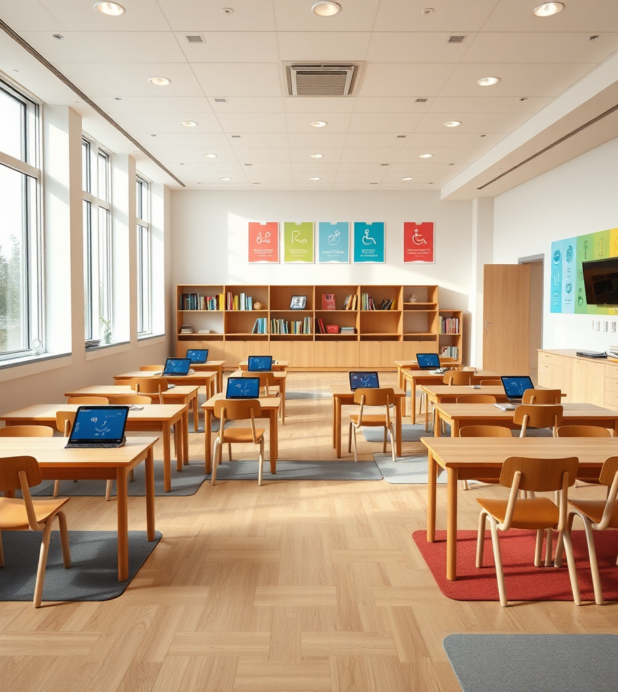
Актуальность
инклюзивного образования
Принцип равных прав
Разнообразие в классе
Педагог - ключевая фигура
2

Slide 3

Трансформация роли педагога
в инклюзивном образовании
ФАСИЛИТАТОР
НАСТАВНИК
КООРДИНАТОР
АДАПТАТОР
3

Slide 4





Ключевые компетенции педагога
для успешной инклюзии
Понимание психологических и педагогических аспектов особенностей развития детей
Методическая адаптивность и индивидуализация обучения
4

Slide 5




Развитие «мягких навыков» педагога
в инклюзивном классе
Эмпатия и терпимость
Рефлексия и самоанализ
Коммуникация с детьми и их семьями
Стрессоустойчивость и профилактика выгорания
5

Slide 6


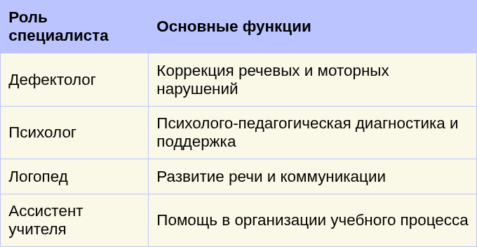
Командные ресурсы и методическая поддержка педагогов
Курсы повышения квалификации и переподготовки.
Доступ к базам данных успешных инклюзивных практик и методической литературе.
6

Slide 7





Современные технологии и среда для инклюзивного обучения
Универсальный дизайн обучения (UDL)
Вспомогательные технологии в классе
Психологическая поддержка педагогов
7

Slide 8



Педагог как агент социальных изменений
в инклюзии
Ключевая роль учителя
Развитие профессиональных навыков и обеспечение ресурсами
Совместные усилия педагогов, родителей и общества
9

Slide 9

Благодарю за внимание!

